Slide 1


Présentation Projet PARME
PRESENTATION BDD

Slide 2
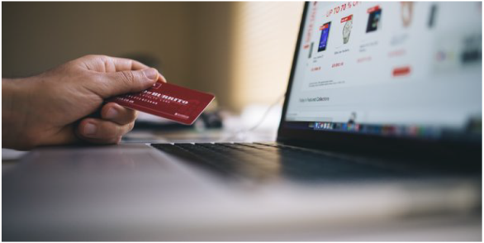
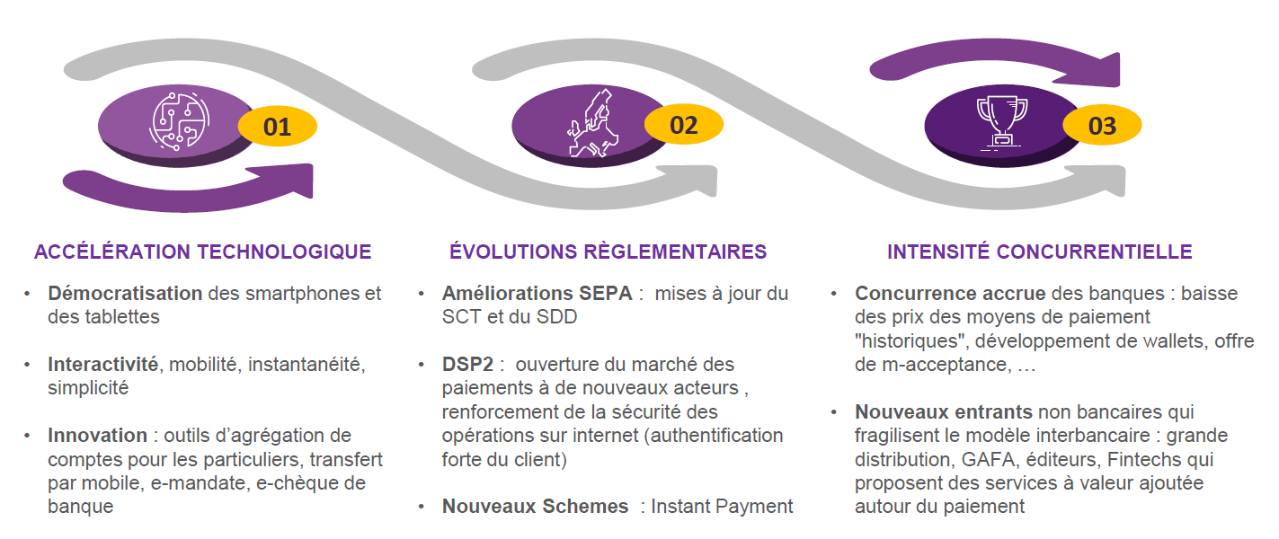
PARME contexte
Les paiements en europe
Contexte et Tendances

Slide 3
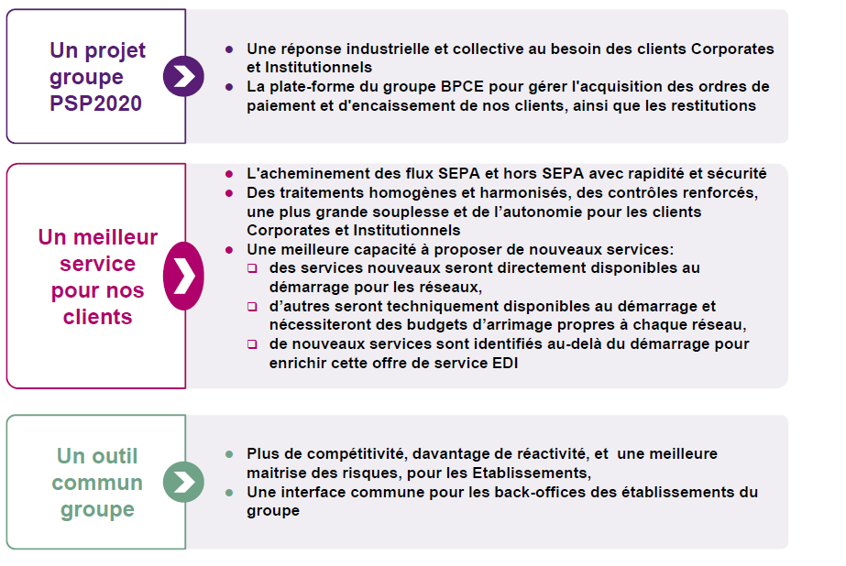
PARME
EN SYHNTESE
EN QUOI CONSISTE PARME ? QUELS SONT LES ENJEUX ?
PARME : Plateforme Acquisition Restitution Mutualisée Entreprises

Slide 4

Parme dans psp2020
qu’EST-CE QE PSP2020 ?
PSP2020 (Payment Services Program 2020) a pour but de renforcer l’avance et le positionnement technologique du Groupe BPCE et lui permettre de gagner des parts de marché avec des offres de paiement innovantes,
Le programme vise plusieurs objectifs :
Construire une infrastructure commune appelée Autoroute des Paiements Groupe, et créer l’offre associée,
Mettre en œuvre l’Instant Payment et développer l’offre commerciale,
Transposer les exigences de la directive DSP2 au niveau réglementaire et identifier les opportunités commerciales qu’elle ouvre,
Structurer une nouvelle filière Paiements.

Slide 5
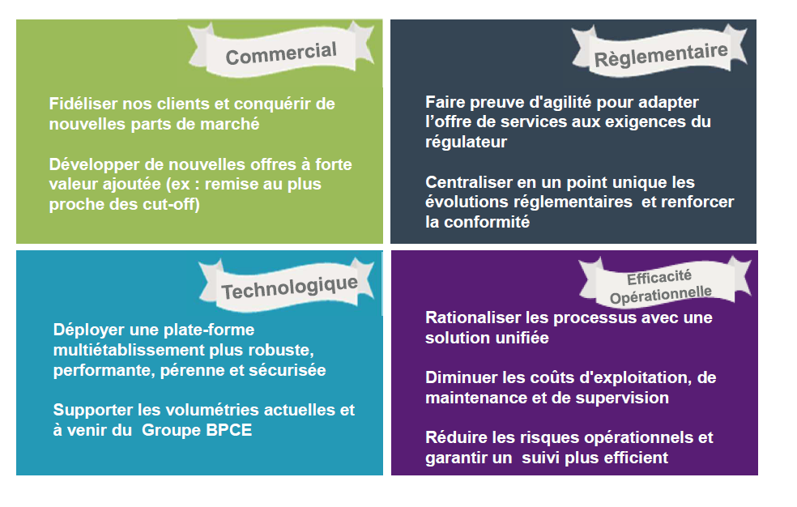
Parme dans psp2020
Les principaux enjeux de l’AUTOROUTE DES PAIEMENTS

Slide 6
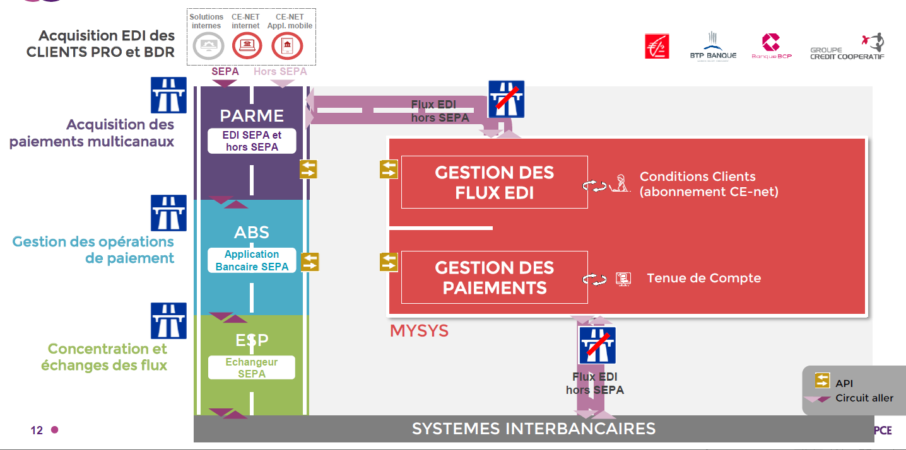
L AUTOROUTE DES PAIEMENTS ET SON ECOSYSTEME

Slide 7
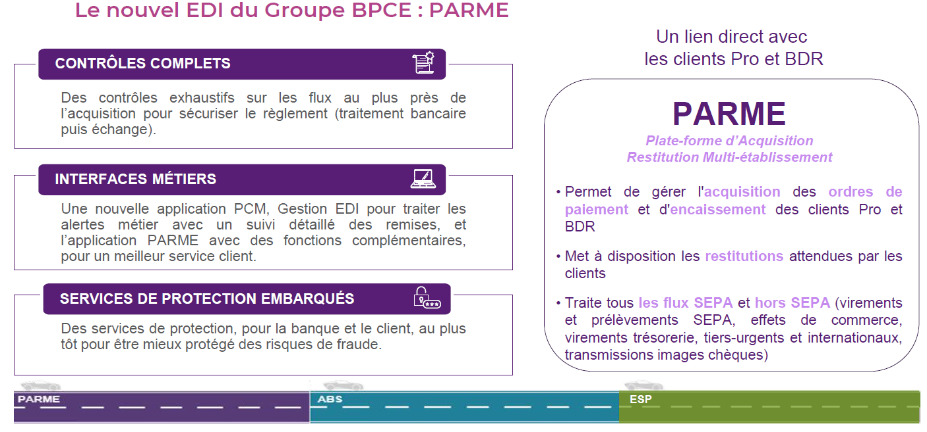
Parme, l’ENTREE SUR L’AUTOROUTE DES PAIEMENTS

Slide 8
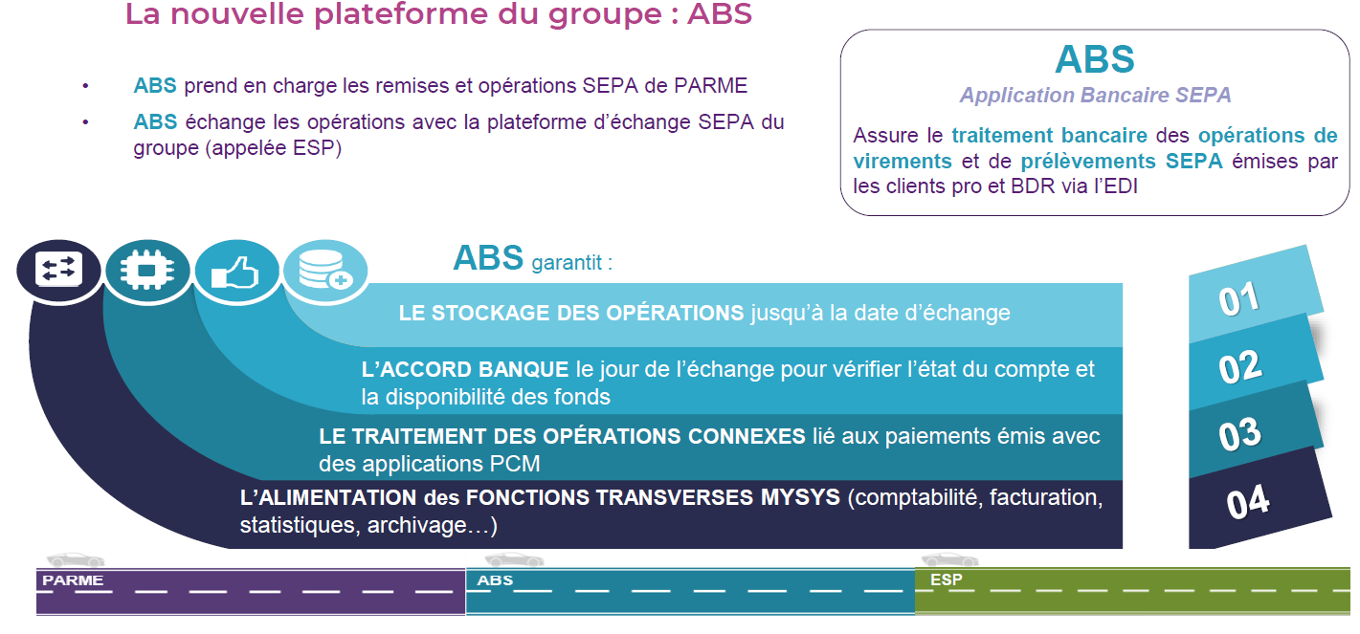
abs

Slide 9
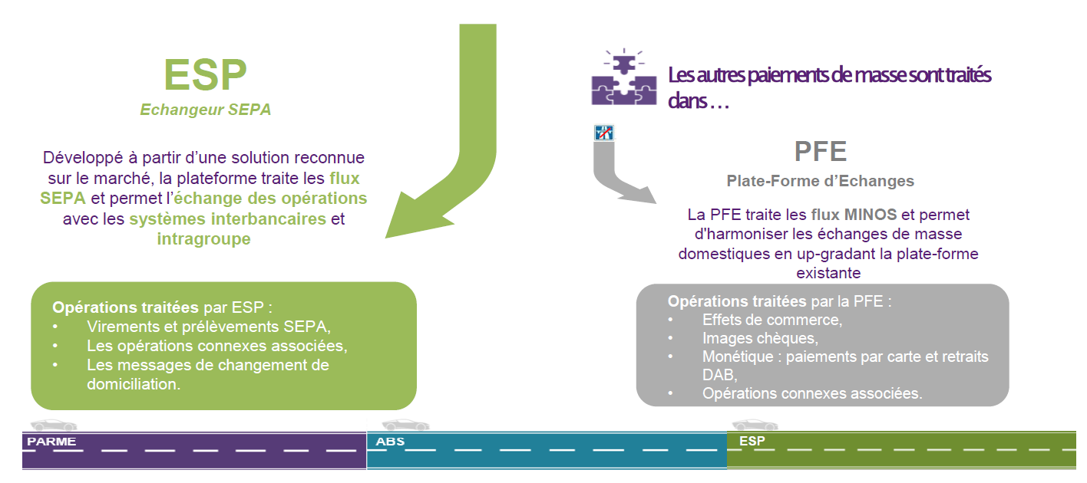
LA PLATEFORME D’ECHANGE DES PAIEMENTS EN MASSE

Slide 10
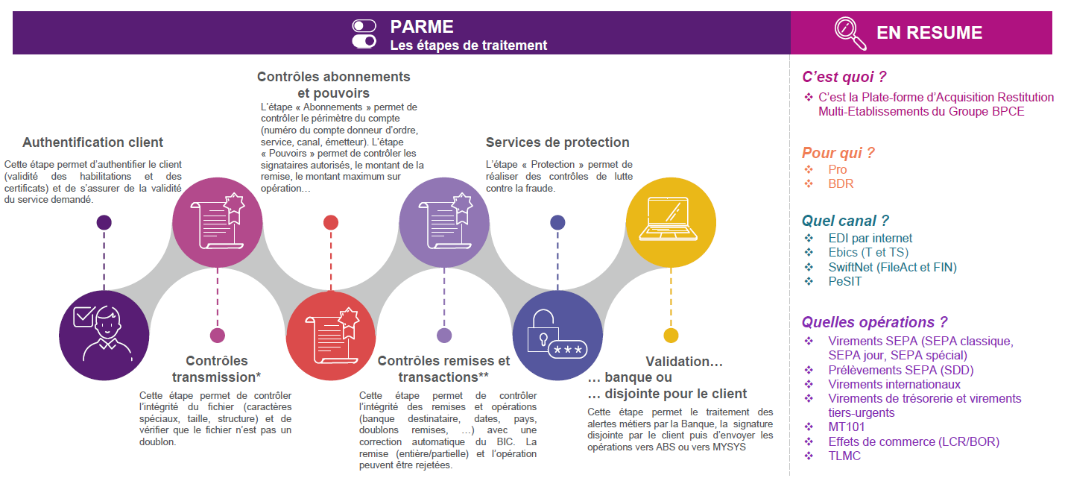
PLATEFORME PARME, COMMENT CA MARCHE ?

Slide 11
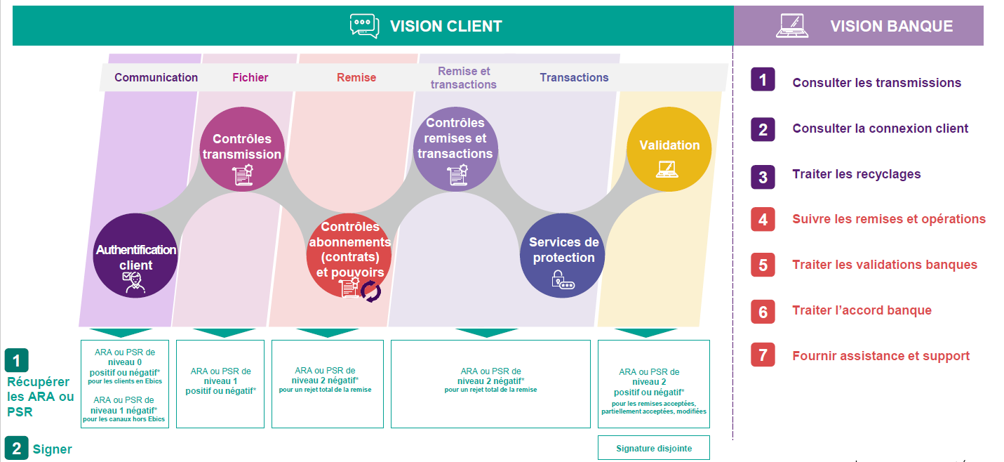
PLATEFORME PARME, COMMENT CA MARCHE ?

Slide 12
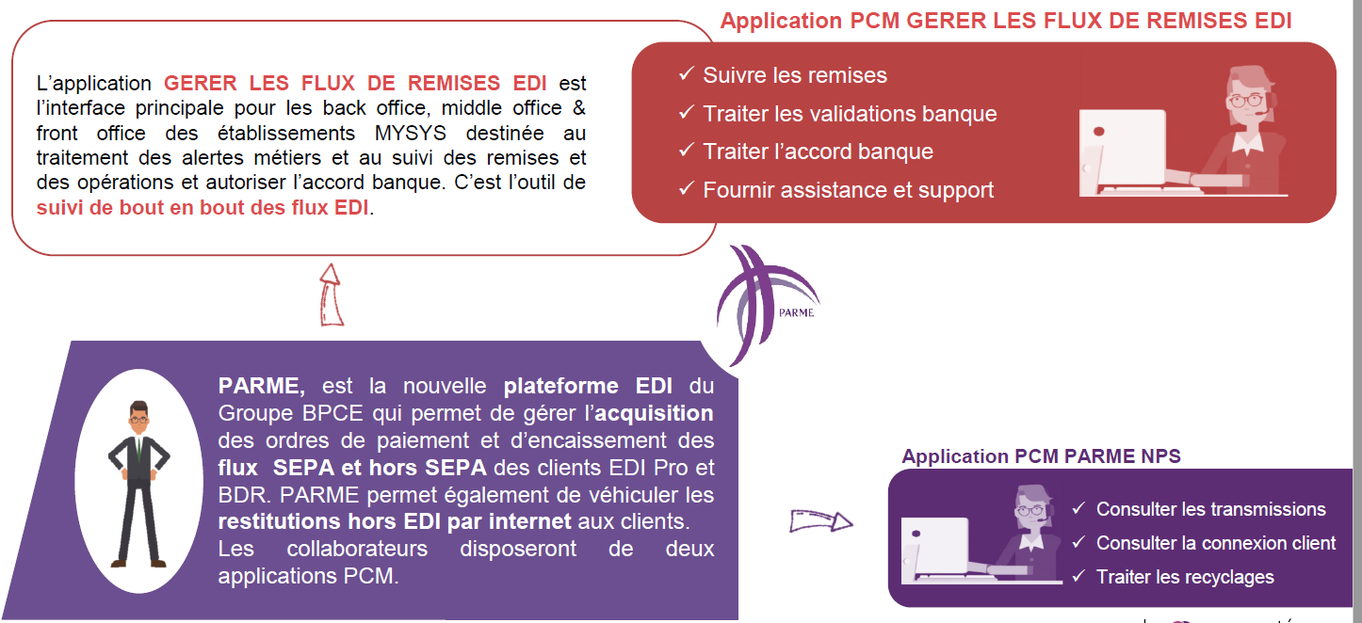
La plateforme parme et ses application pcm

Slide 13
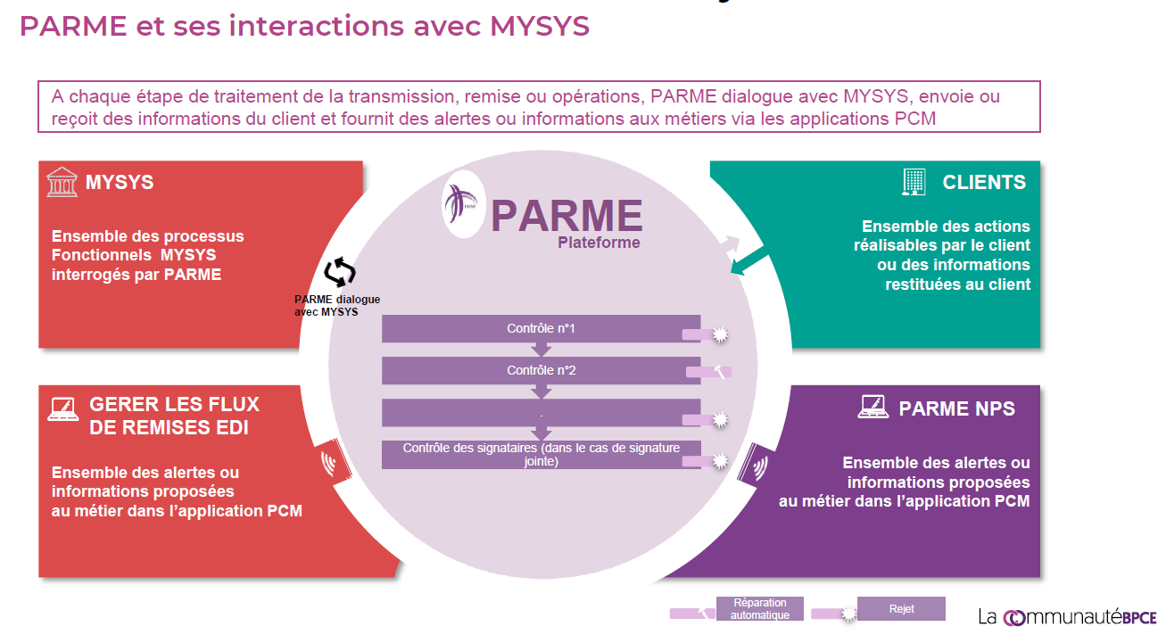
PLATEFORME PARME, COMMENT CA MARCHE ?

Slide 14
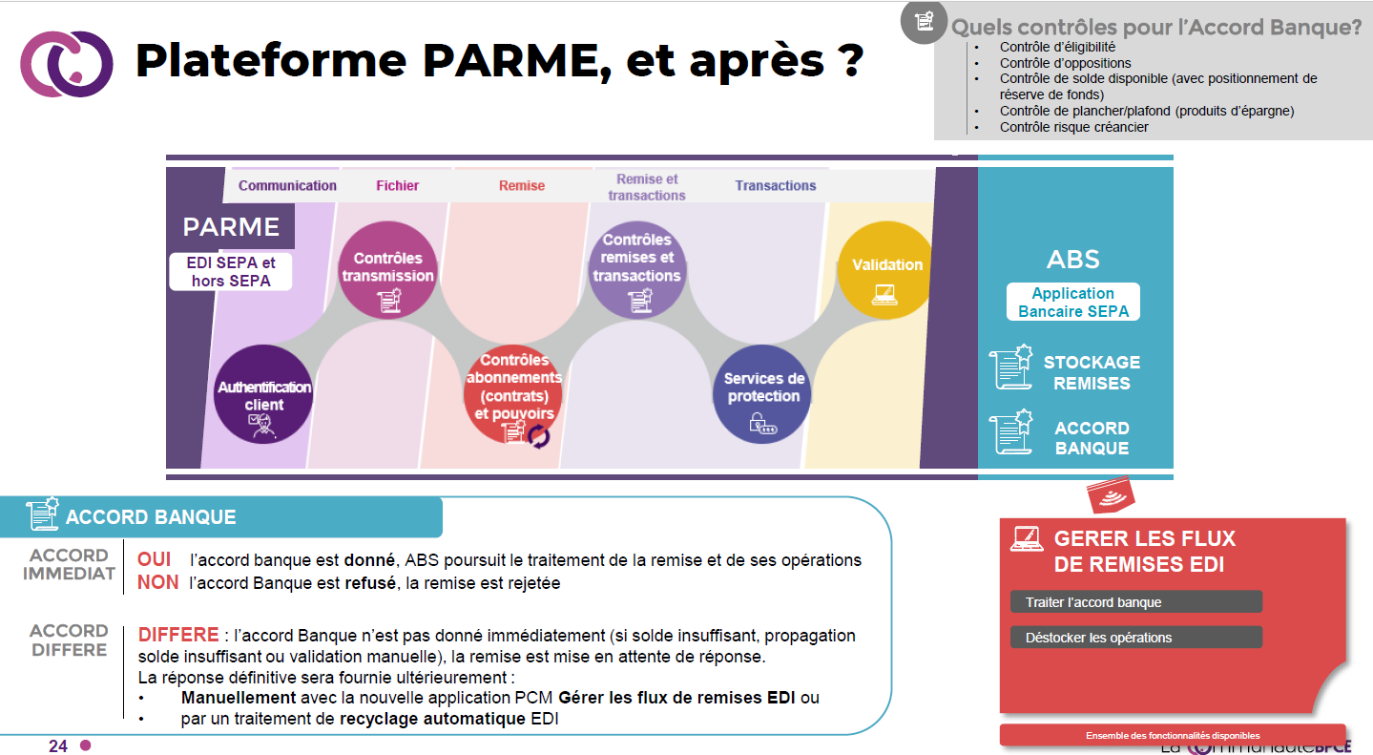
PLATEFORME PARME, et apres ?

Slide 15
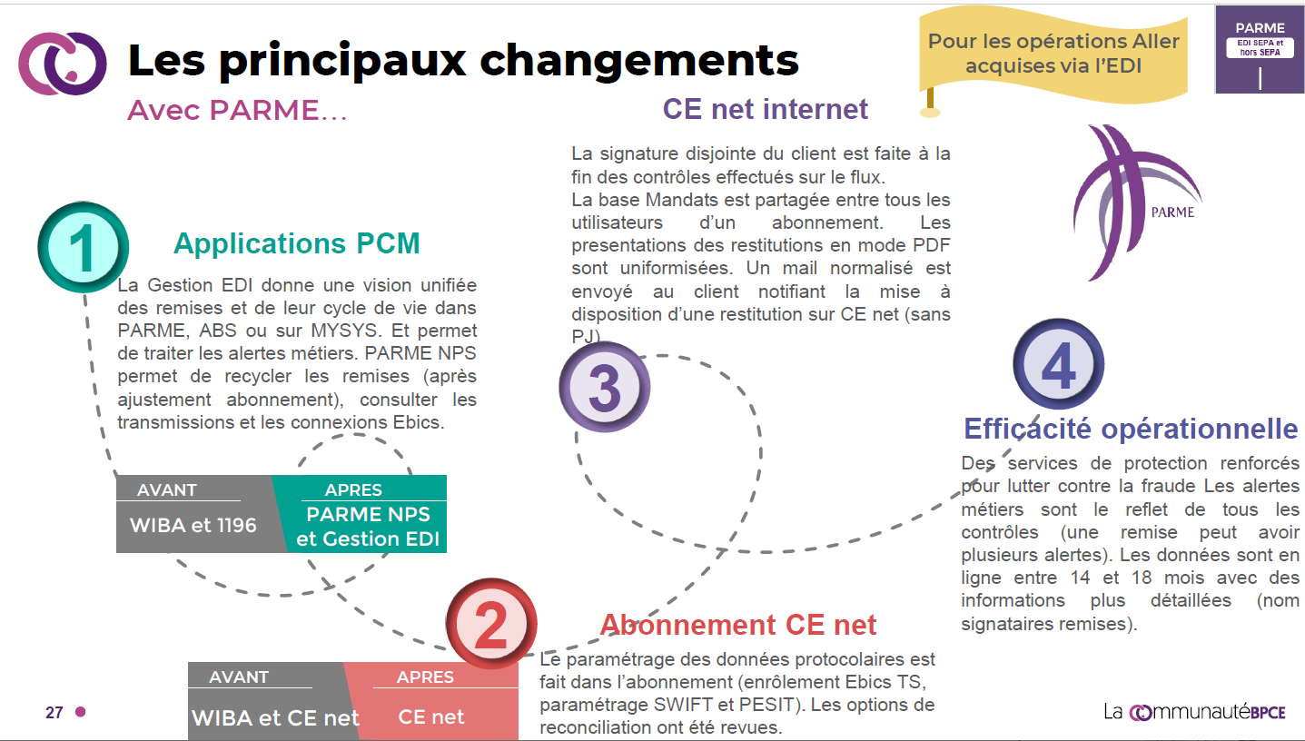
PARME : LES PRINCIPAUX CHANGEMENTS
Identique au SEPA Jour pour l’URSSAF, TVA,… mais à moindre coût pour le client à date

Slide 16
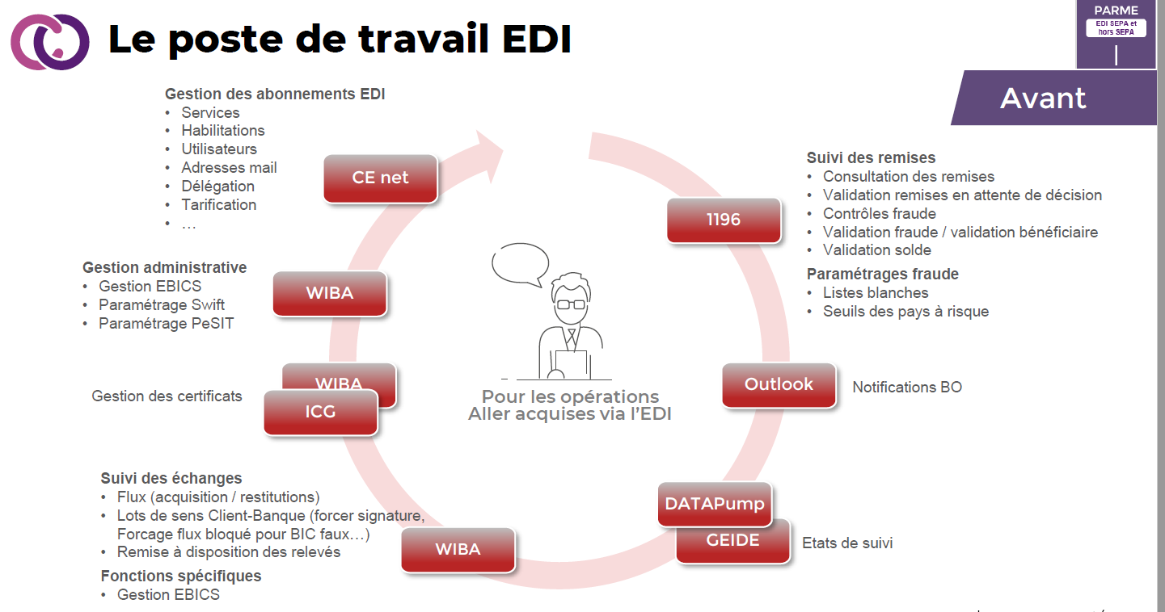
PARME : AVANT / APRES
Identique au SEPA Jour pour l’URSSAF, TVA,… mais à moindre coût pour le client à date

Slide 17
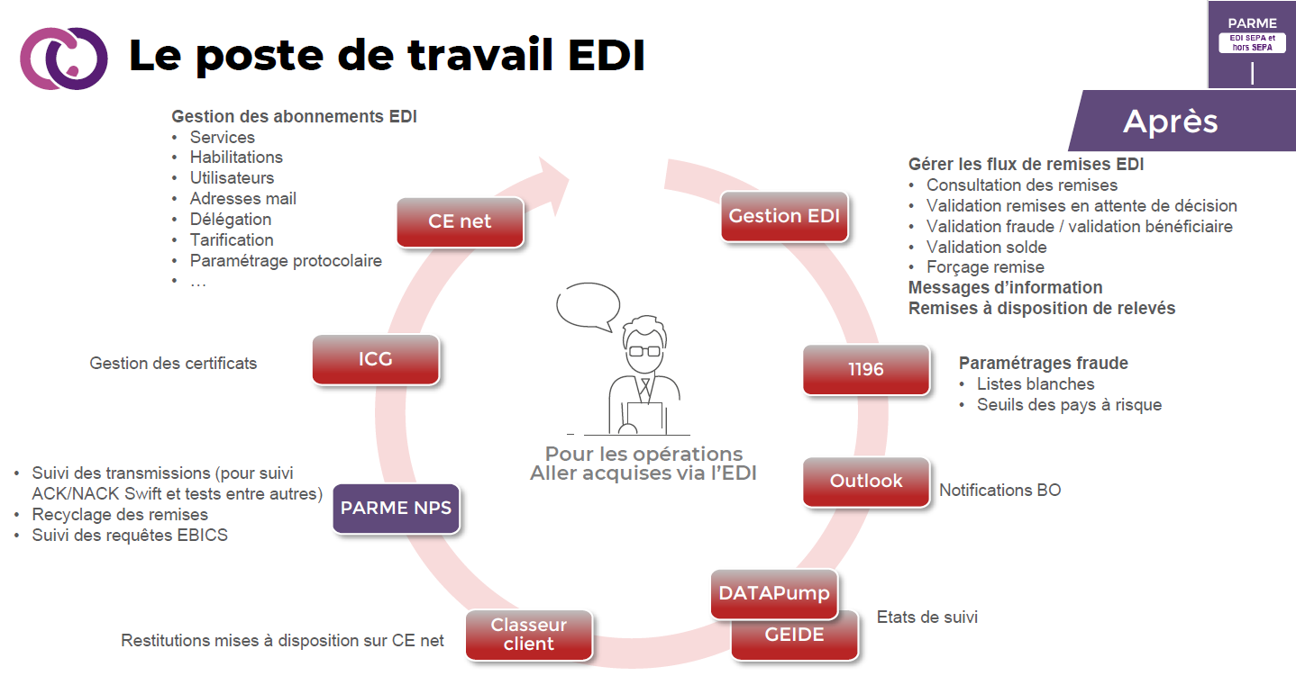
PARME : AVANT / APRES
Identique au SEPA Jour pour l’URSSAF, TVA,… mais à moindre coût pour le client à date

Slide 18

Parme, l’ENTREE SUR L’AUTOROUTE DES PAIEMENTS
Clients des marchés BDR
Que va apporter l’ARRIVEE DE parme POUR NOUS ET nos clients ?

Slide 19
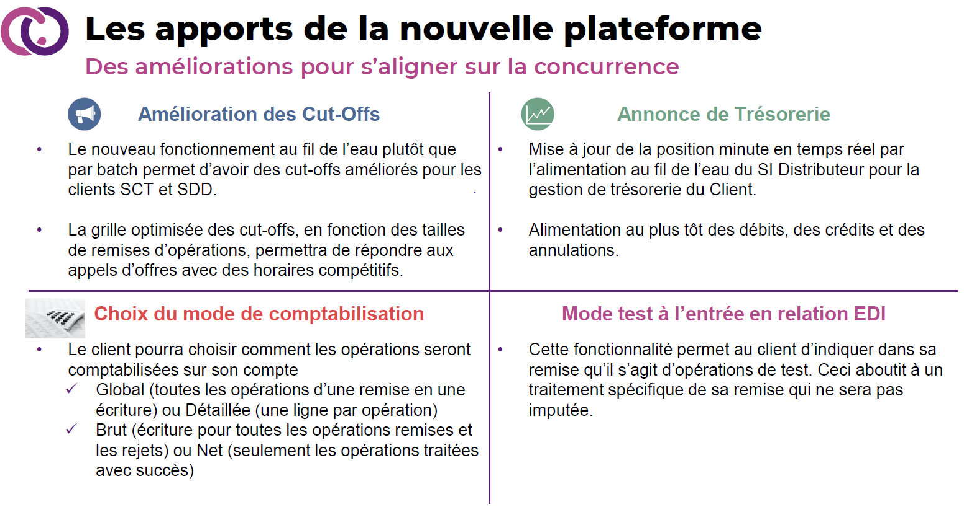
Les apports du projet : focus client
Identique au SEPA Jour pour l’URSSAF, TVA,… mais à moindre coût pour le client à date

Slide 20
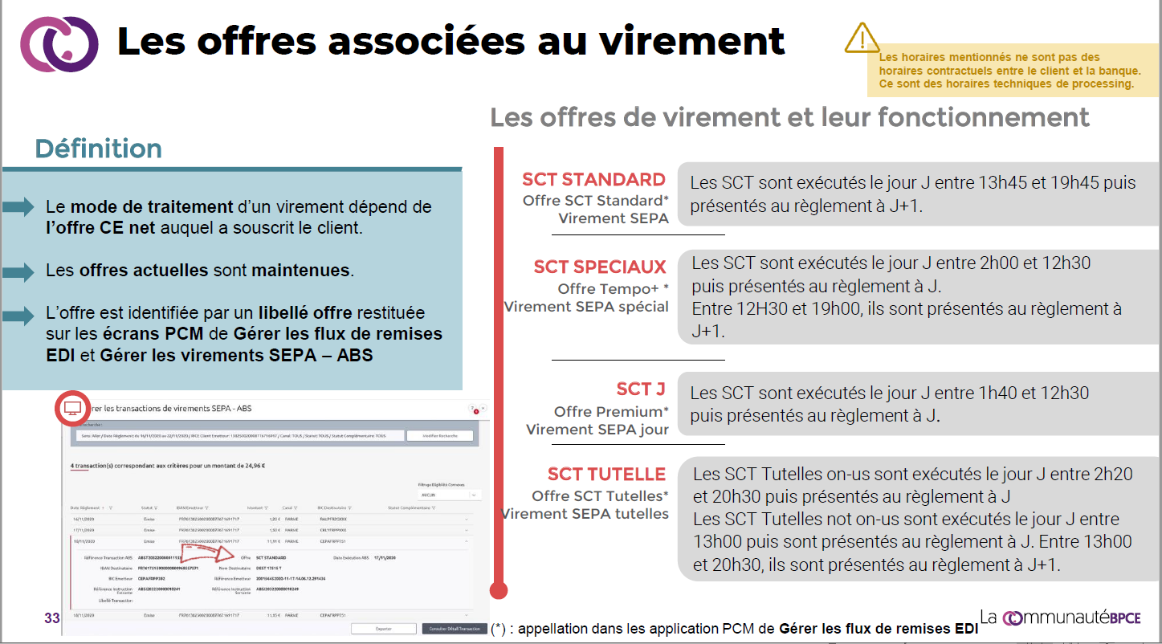
Les apports du projet : focus client

Slide 21
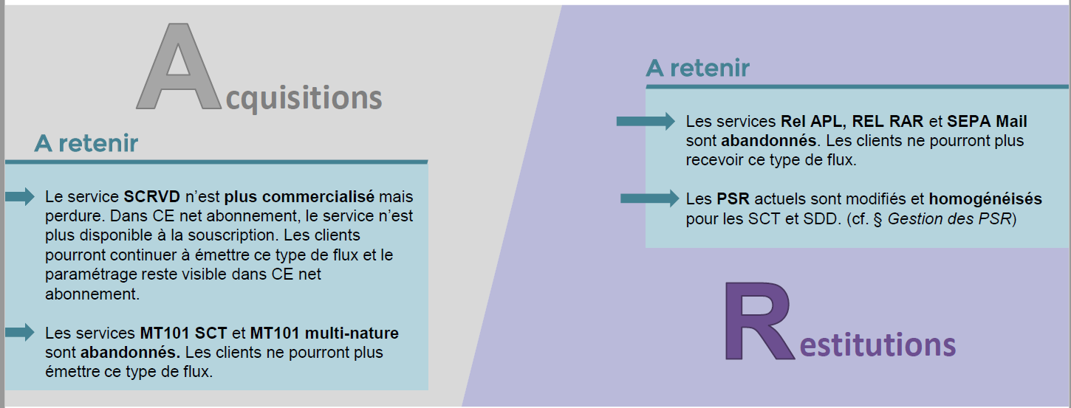
Les apports du projet : focus client
Les changements

Slide 22
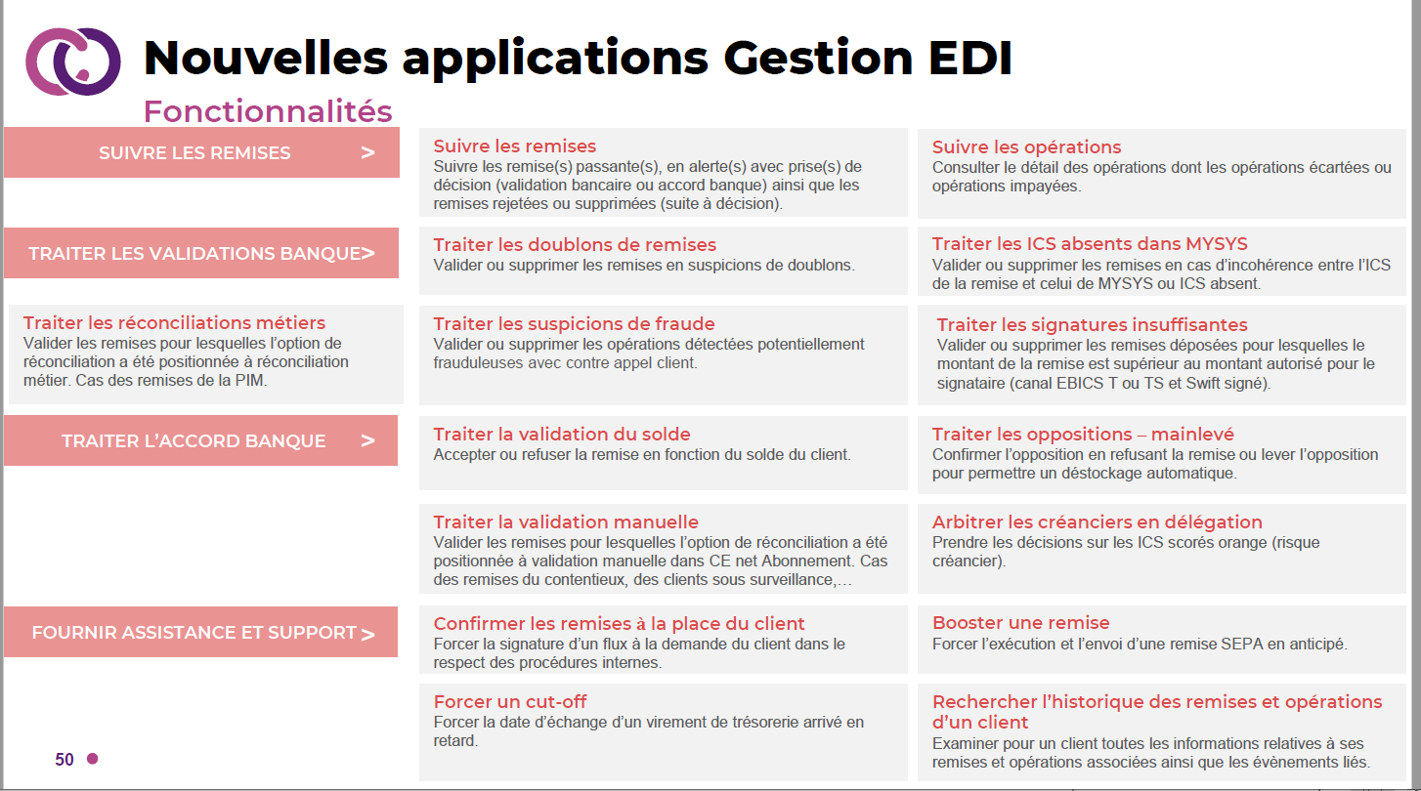
Les apports du projet : focus ce

Slide 23
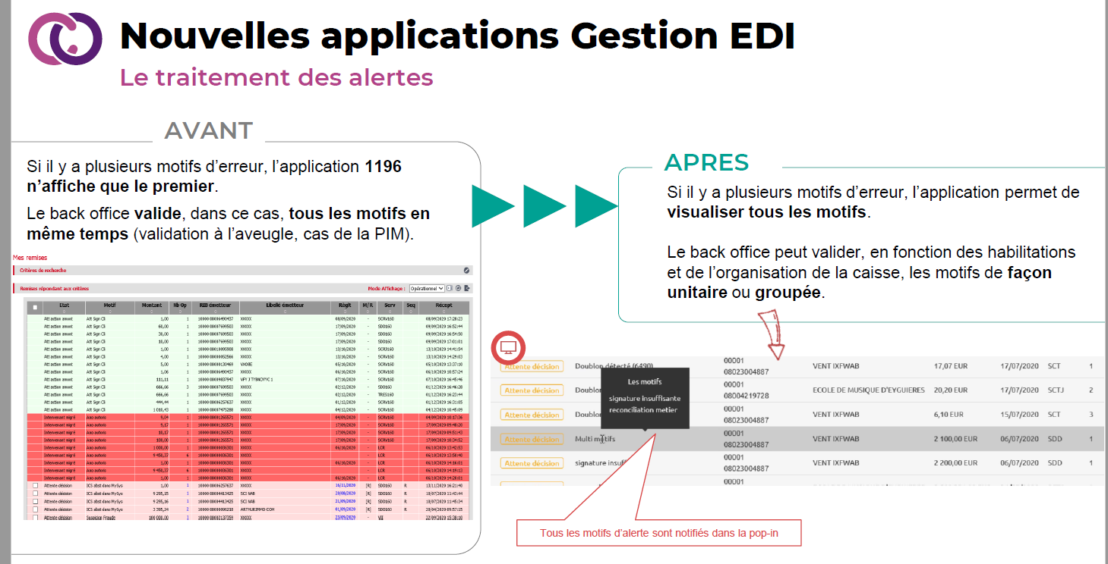
Les apports du projet : focus ce

Slide 24
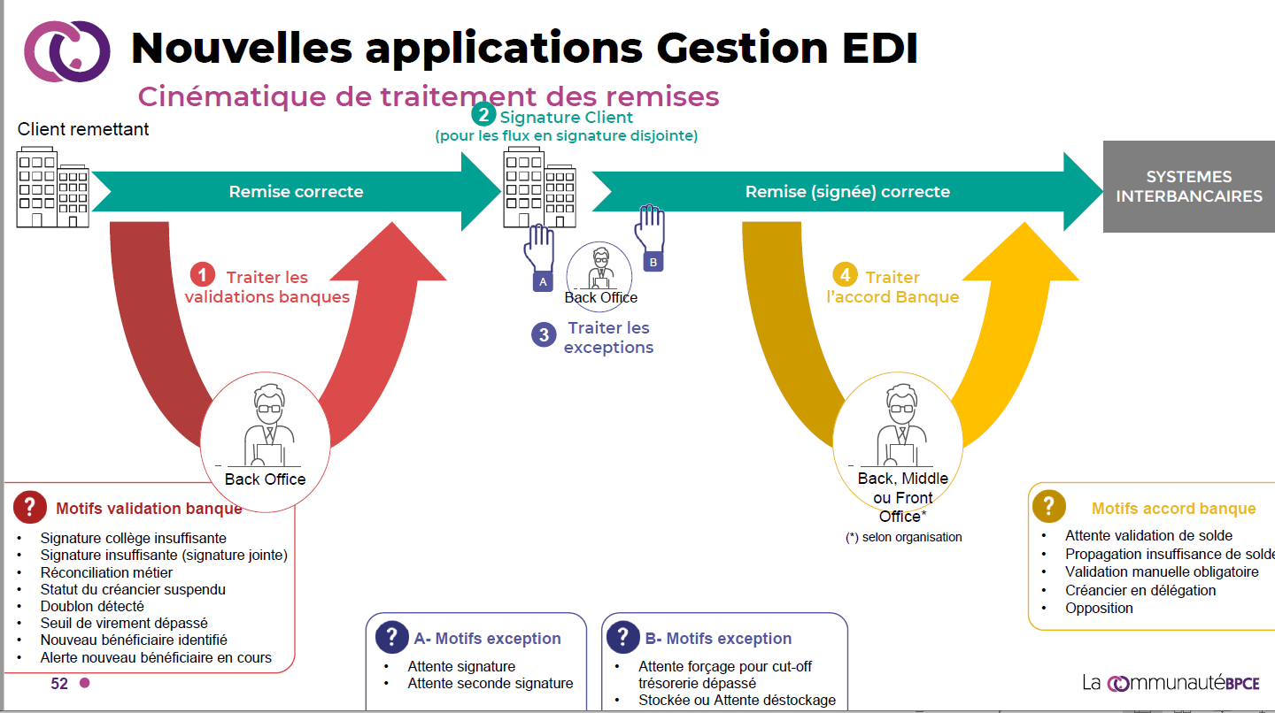
Les apports du projet : focus ce

Slide 25
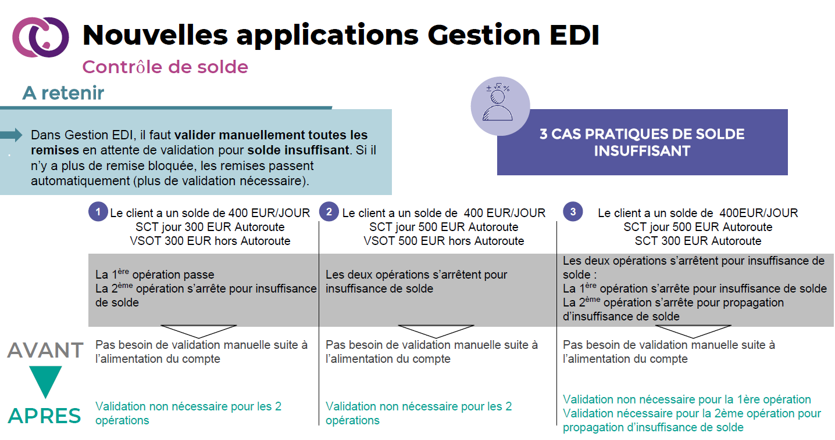
Les apports du projet : focus ce

Slide 26
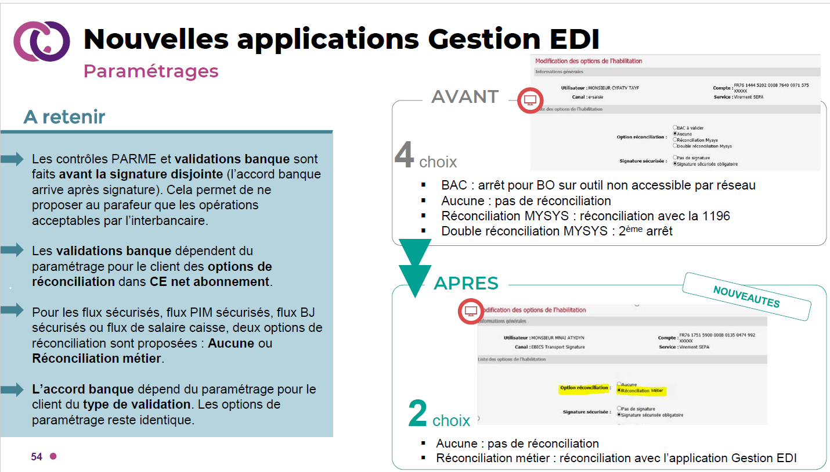
Les apports du projet : focus ce

Slide 27
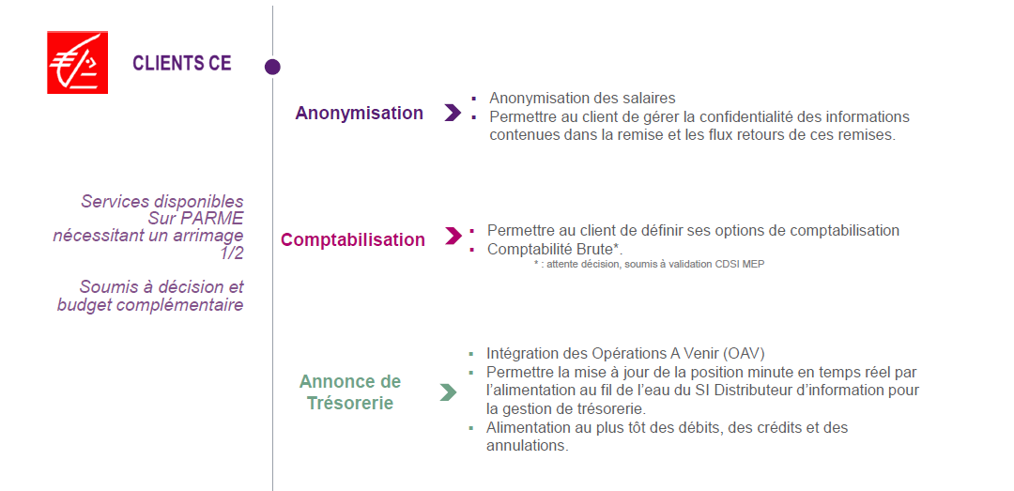
Parme, l’ENTREE SUR L’AUTOROUTE DES PAIEMENTS
Clients des marchés BDR
Nouveaux service dès la bascule

Slide 28
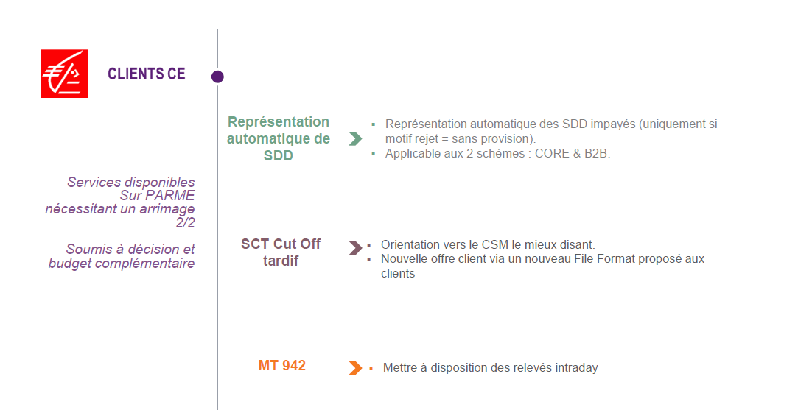
Parme, l’ENTREE SUR L’AUTOROUTE DES PAIEMENTS
Clients des marchés BDR
Nouveaux service dès la bascule

Slide 29
Arrimage Mysys
  Mise en place des traitements permettant la gestion des flux d’acquisitions
  et de restitutions clients par PARME
  Alimentation des éléments permettant le fonctionnement de la brique services de protection
  Internalisation dans MySys des fonctions présentes dans la solution EDI actuelle non reprises dans PARME
    Gestion des mandats
    Gestion des remises sauvegardées
    Gestion des effets

Slide 30
ARrimage mysys
  Traitement des différents flux qu’ABS met à disposition de MySys à destination d’autres Domaines applicatifs (Comptabilité, Imputation, Décisionnel, Risques, Editique, Tarification, Audit, Communications).
  Gestion de l’accord banque et des imputations clients
  Mise à disposition des établissements MySys, d’IHM permettant de gérer
  les flux de bout en bout ainsi que des process échanges SEPA.
  Réécriture de CeNet internet arrimé à l’autoroute

Slide 31
Parme, l’ENTREE SUR L’AUTOROUTE DES PAIEMENTS
Clients des marchés BDR
Organisation déploiement du projet

Slide 32
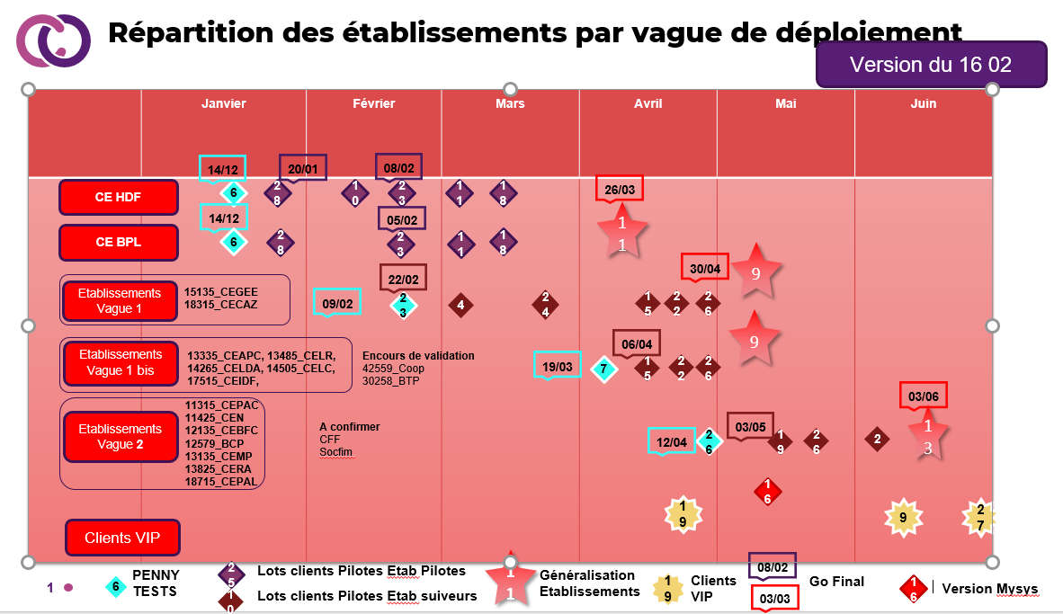
PLANNING ET AVANCEMENT
Les grand jalons du programme nouvelle trajectoire

Slide 33
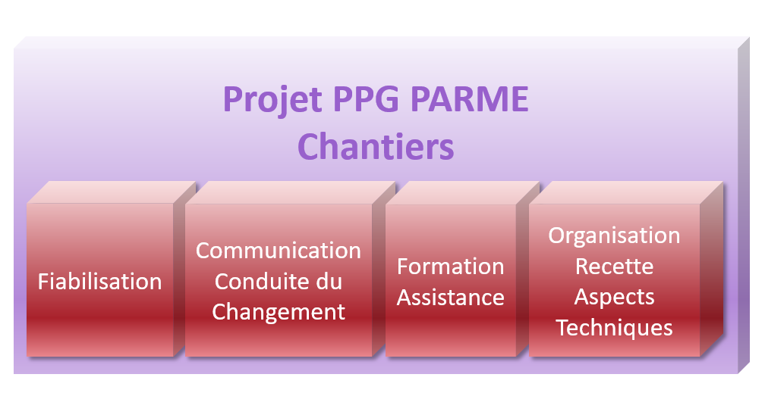
ORGANISATION DES CHANTIERS
Chantiers engagés

Slide 34
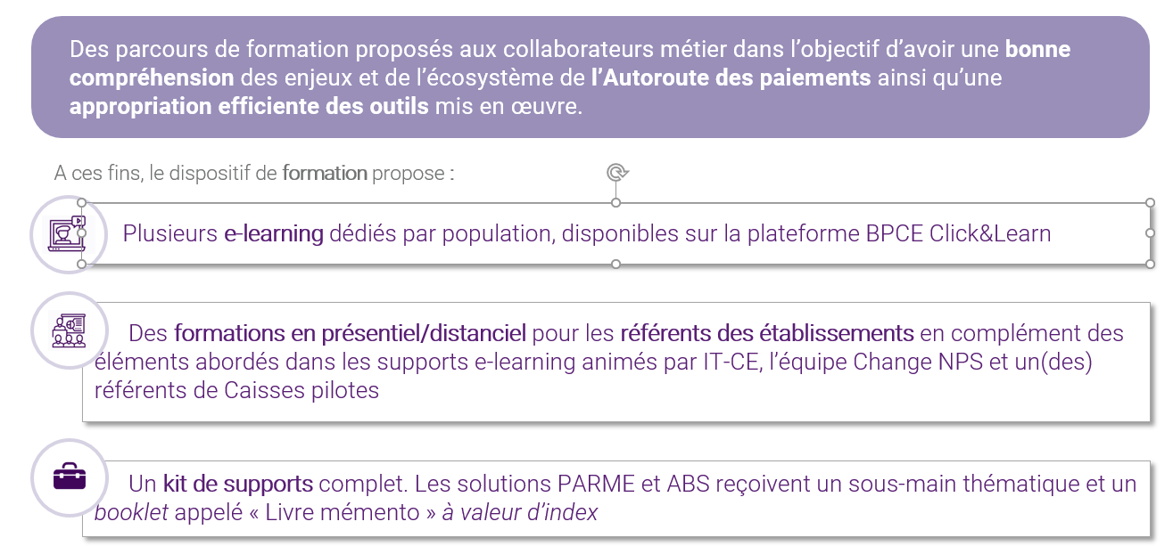
Conduite de changement –
Accompagnement - formations
Dispositif global de formation
Des parc Des parcours de formation proposés aux collaborateurs métier dans l’objectif d’avoir une bonne compréhension des enjeux et de l’écosystème de l’Autoroute des paiements ainsi qu’une appropriation efficiente des outils mis en œuvre ours de formation proposés aux collaborateurs métier dans l’objectif d’avoir une bonne compréhension des enjeux et de l’écosystème de l’Autoroute des paiements ainsi qu’une appropriation efficiente des outils mis en œuvre.

Slide 35
Conduite de changement –
Accompagnement - formations
organisation
REFERENTS CEGEE
EDI : Tayfun ERDAMAR / Nicolas RIBOULIN
ABS : Rémy VENTEJOU / Sylvie HORWARTH
Rôle :
Fiabilisations du paramétrage pour cible PARME
procéder au PENNY TEST pour vérifier le bon fonctionnement des services (du 15/02/2021 au 08/03/2021)
Contrôler les clients pilotes lors de la bascule
AMBASSADEURS BDR
CAF MARNE ARDENNE : Virginie HUMILIER
CAF LORRAINE : Théo DERIVAUX
CAF ALSACE : Jean-Claude DREGER
Rôle :
S’approprier le fonctionnement PARME et la Console de Gestion Flux, qui vient en remplacement de la 1196
Cibler les clients pilotes
Accompagner les Chargés d’Affaires Pilotes dans le nouvel outil

Slide 36
Conduite de changement –
Accompagnement - formations
Supports
E-learning Autoroute des paiements : https://natixis.speach.me/s/7f457922f97/autoroute-des-paiements-pour-les-etablissements-mysys
E-learning Gérer les flux des remises EDI :
https://natixis.speach.me/s/a963055d0d2/application-gerer-les-flux-de-remise-edi
E-learning Application PARME-NPS : https://natixis.speach.me/s/da709b48921/application-parme-nps

